Slide 1
CNN을 활용한
공간인지 문제 해결 프로젝트
3팀 장미십자단
송민종, 장윤정, 정경훈, 김근우

Slide 2

목차
실내 공간 인식 시스템
실내 공간을 정확하게 파악하기 어려운 맹인들을 위해
교실이나 쉼터 등 실내 장소를 인식하고 안내합니다.

Slide 3

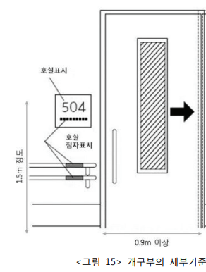
[목적]
실제 맹인분들께서는 보행할 때 보다
특정 실내 장소(교실, 쉼터)를 인식하는 데
어려움이 있어 헤매는 경우가 많습니다.
이를 위해 점자 표시를 부착하는 곳도 있지만,
점자 표시가 없을 경우 원하는 실내 공간을 파악하기 어려워 의도치 않은 다른 방으로 들어가게 되는 문제가 발생합니다.
따라서, 이 문제를 해결하기 위해
실내 장소를 정확하게 인식하고
안내하는 시스템을 제작했습니다.

Slide 4
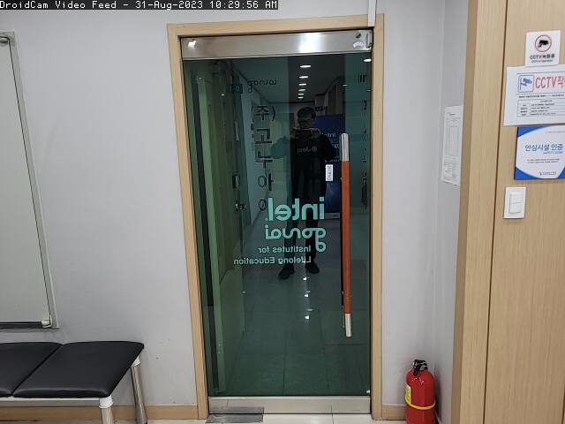
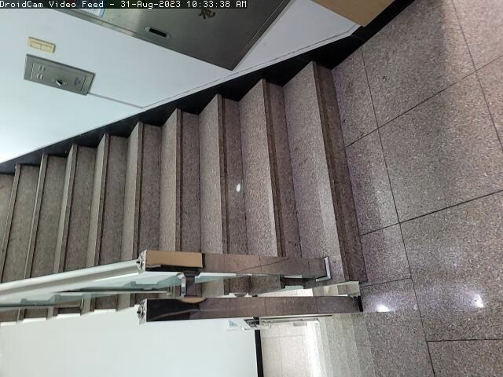
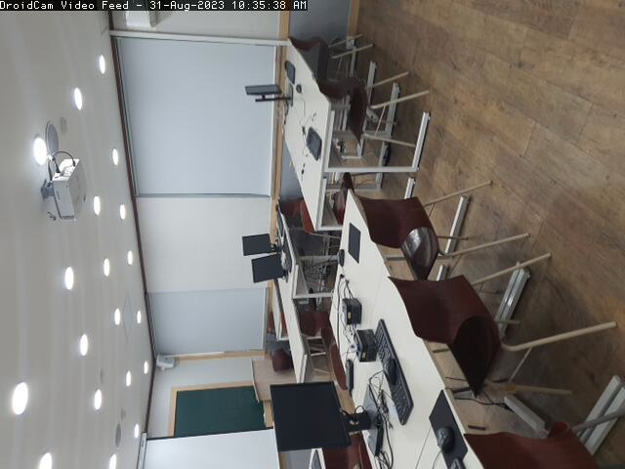
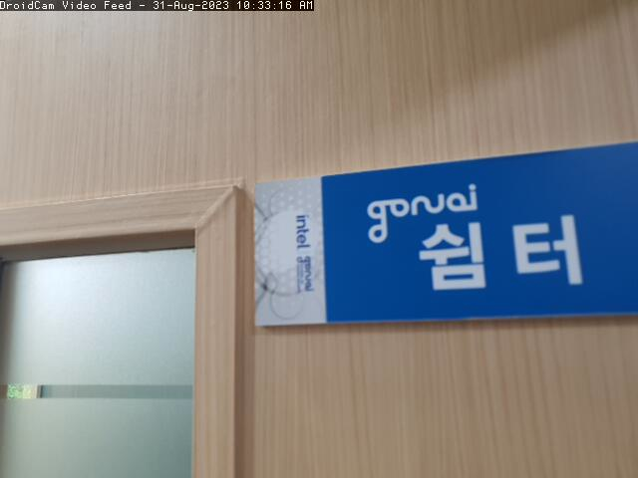
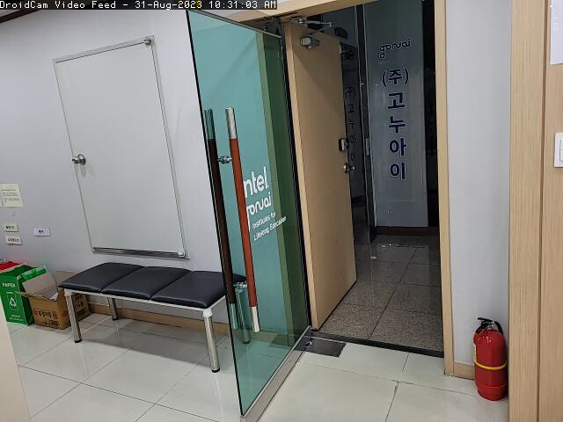
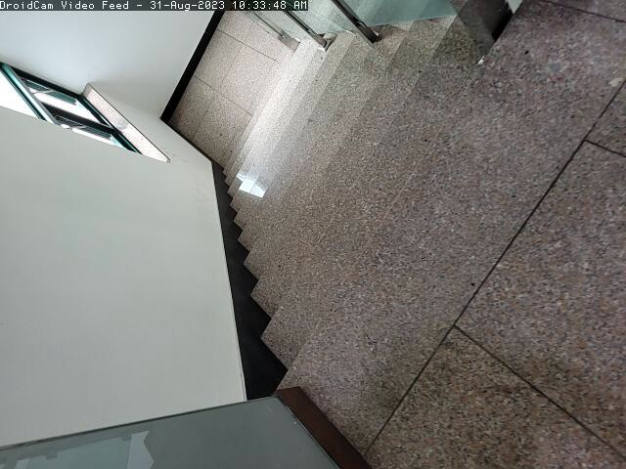
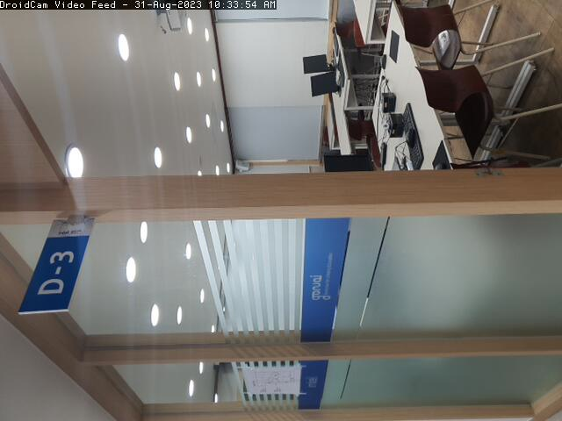
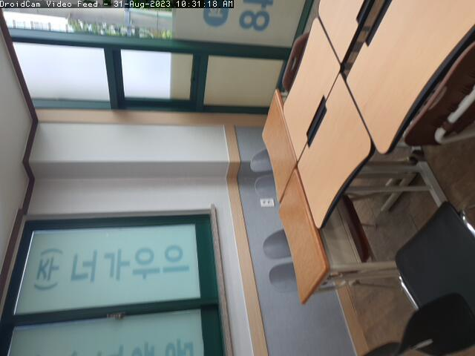
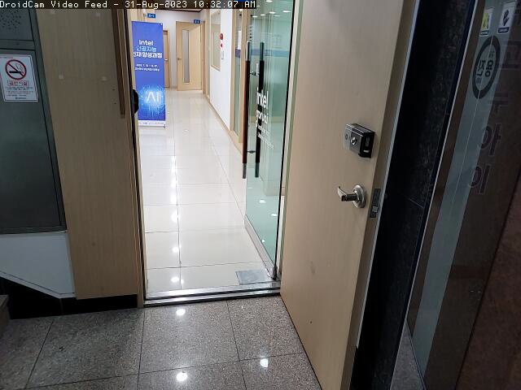
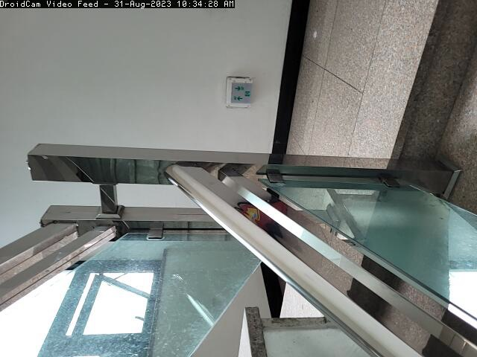
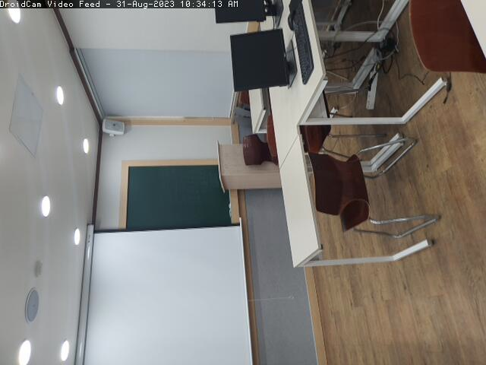
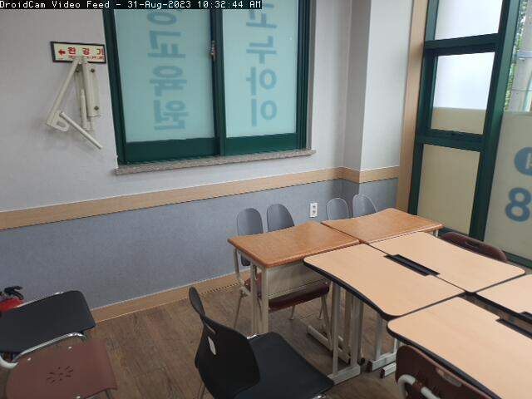
[현관]
[계단]
[교실]
[쉼터]
[데이터셋]

Slide 5

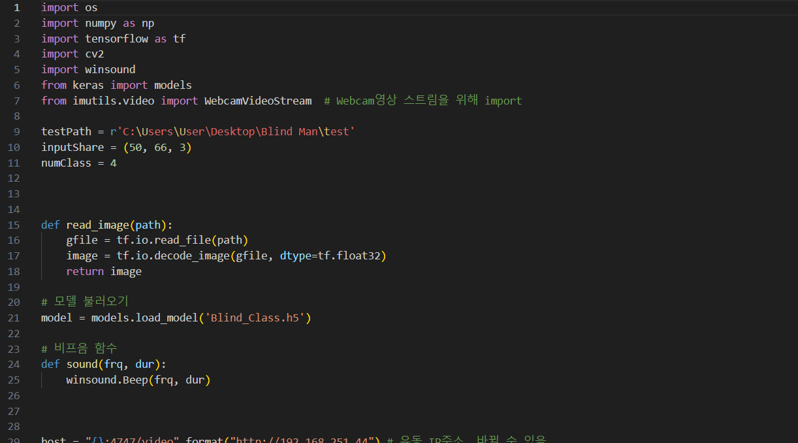
[프로젝트 영상]

Slide 6


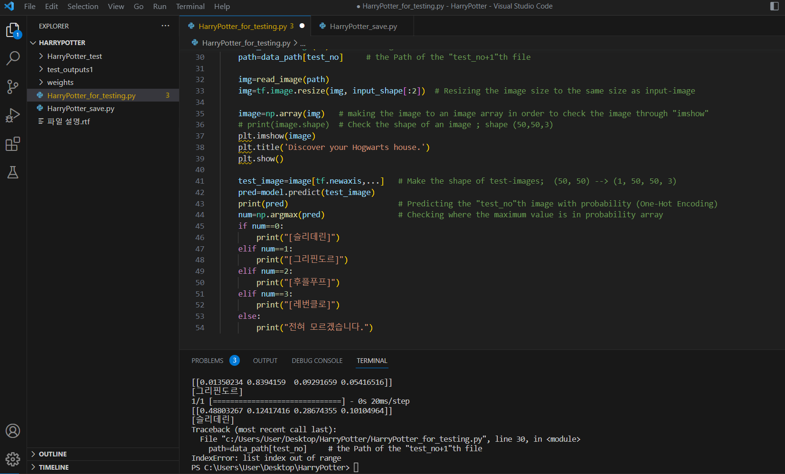
[코드 시연]

Slide 7
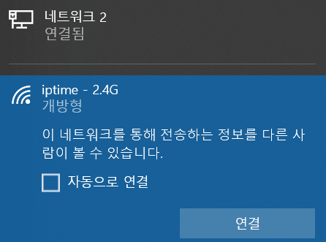
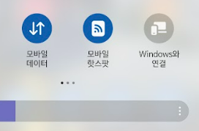
[어려웠던 점 & 깨달은 점]
개방형 Wi-Fi의 경우 이용자가 많기 때문에
연결 시 화면이 자주 끊기는 문제가 발생하였고,
각 데이터셋 이미지를 약 300장으로 학습했을 때
정확도가 떨어지는 문제가 발생했습니다.
(1) 촬영 화면이 자주 끊기는 문제
: 모바일 핫스팟 연결을 통해 문제 해결
(2) 정확도 문제
: 엄청난 양의 데이터로 학습
문제점을 수정하면서 다양한 해결 방법을 터득하고,
Host IP 주소를 변경하여 스마트폰 카메라를
무선으로 연결하는 AIoT를 배울 수 있었습니다.
▲ (1) 촬영 화면이 자주 끊기는 문제

Slide 8
감사합니다

